Slide 1
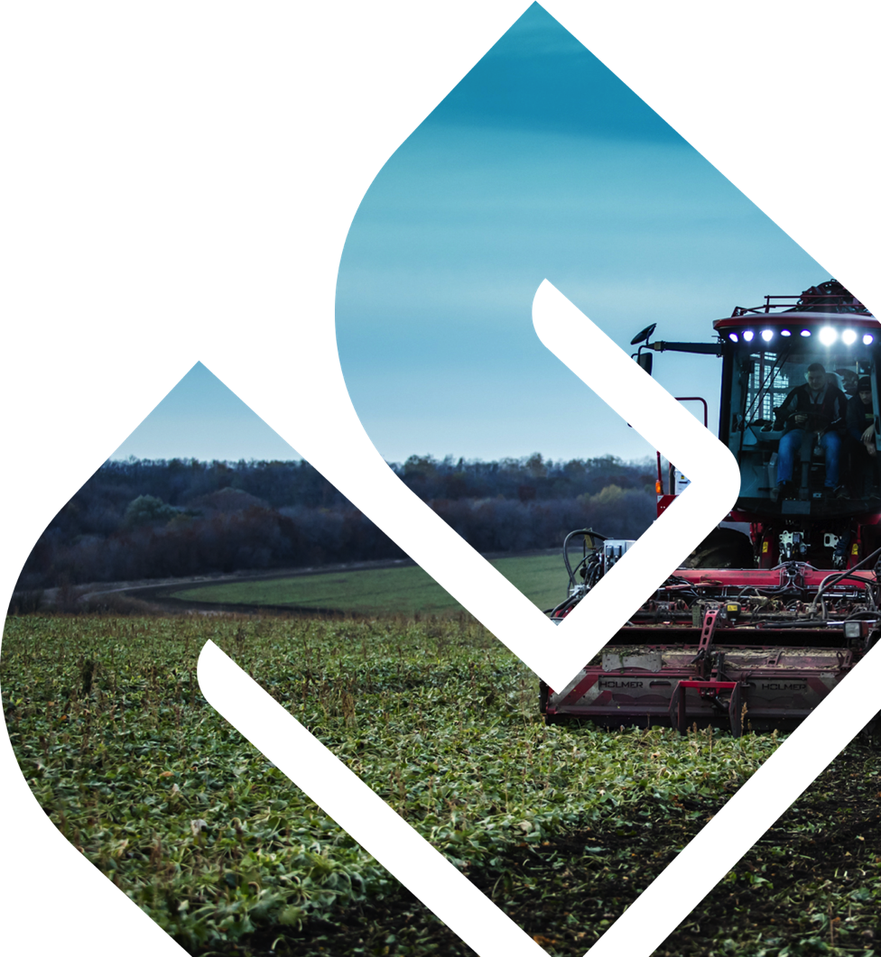

Slide 2
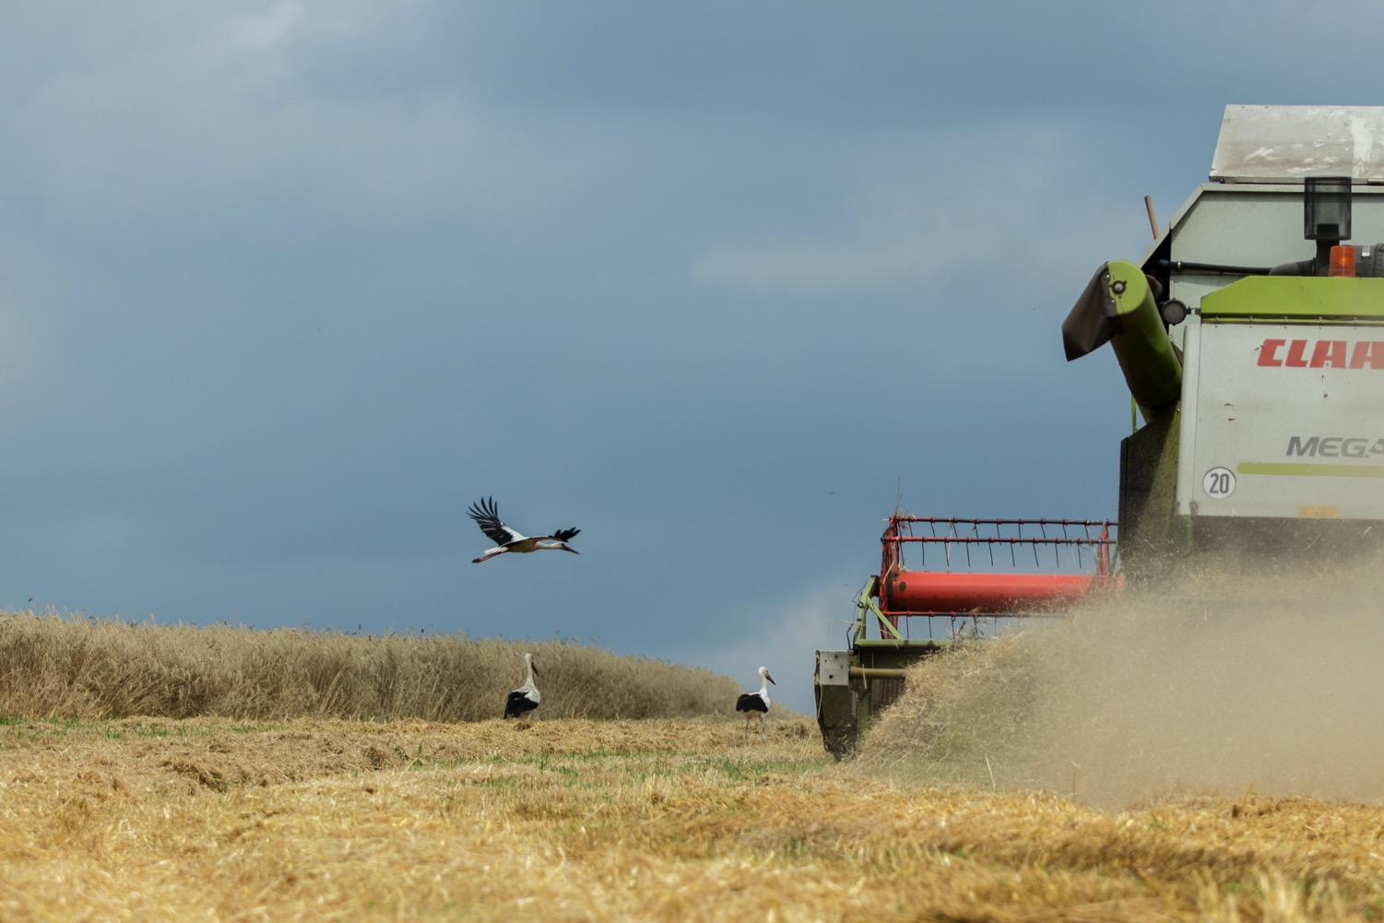
ОДИН ИЗ ЛИДЕРОВ
АГРОБИЗНЕСА РОССИИ
ДЕВИЗ «ПРОДИМЕКСА», КАК СОЦИАЛЬНО-ОТВЕТСТВЕННОЙ КОМПАНИИ:
«ОТВЕТСТВЕННО, В ГАРМОНИИ С ПРИРОДОЙ»

Slide 3
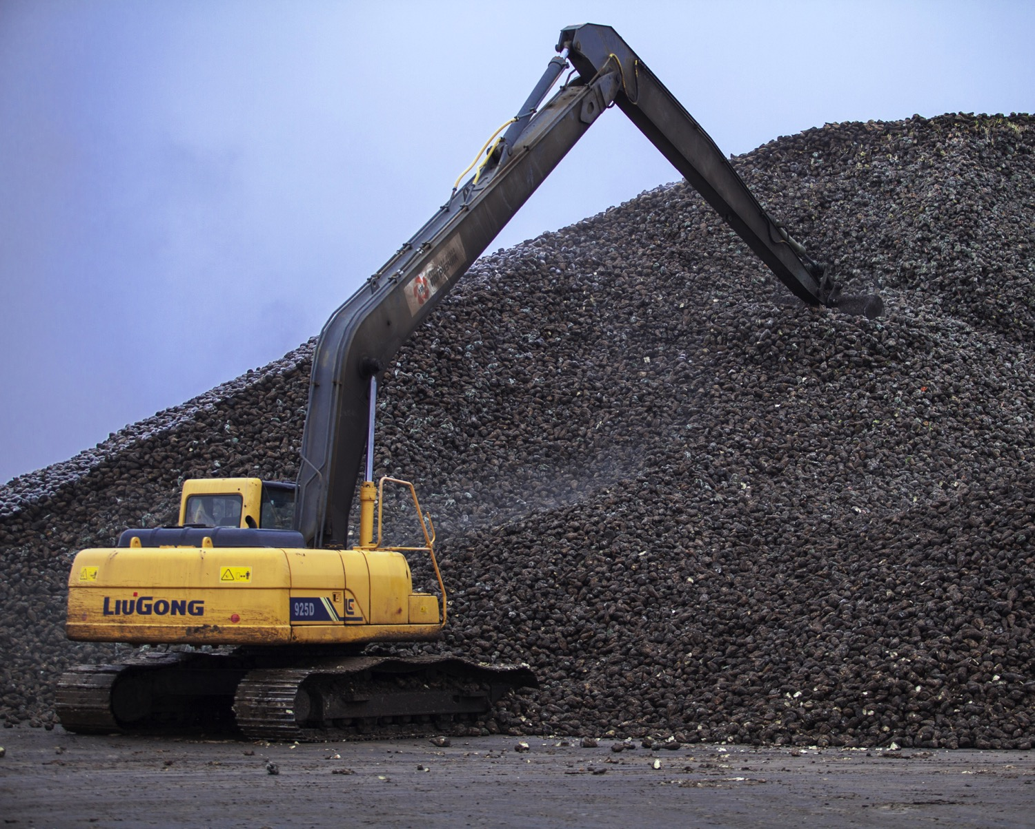
28 лет БЕЗУПРЕЧНОГО ТРУДА

Slide 4
«ПРОДИМЕКС», ЭТО – МЫ! НА ПРЕДПРИЯТИЯХ ХОЛДИНГА РАБОТАЕТ
БОЛЕЕ 17.000
ЧЕЛОВЕК.

Slide 5
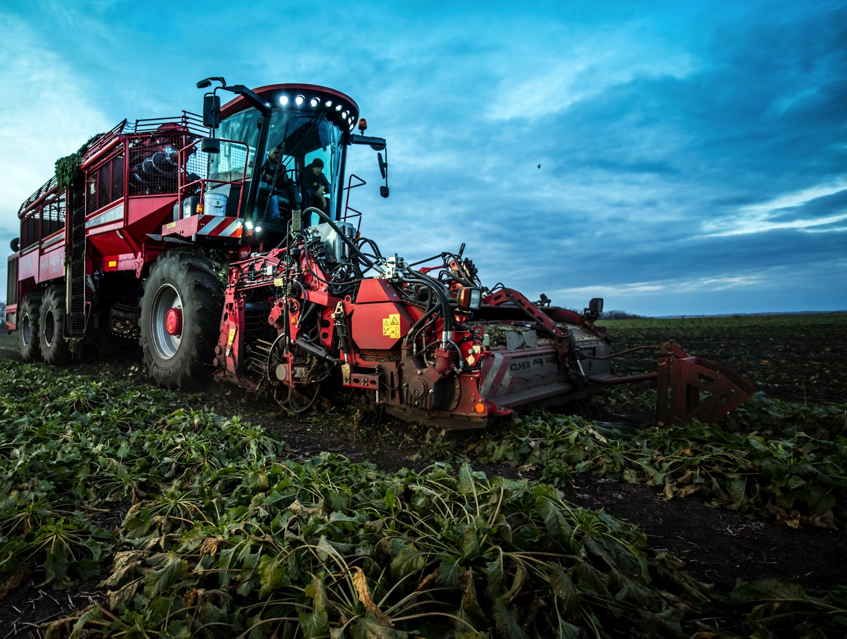
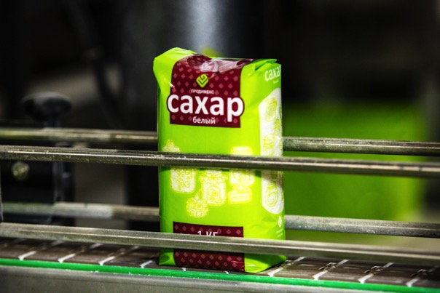
«ПРОДИМЕКС» - ЭТО ПОЛНЫЙ ЦИКЛ
ПРОИЗВОДСТВА ОТ ПОЛЯ ДО ПРИЛАВКА

Slide 6
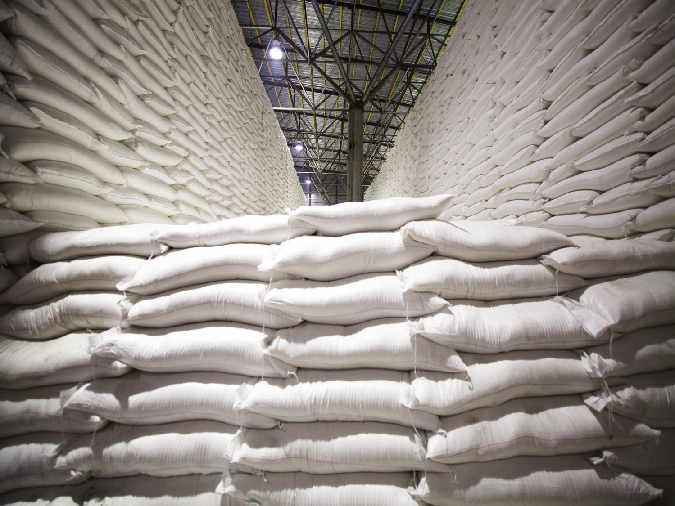
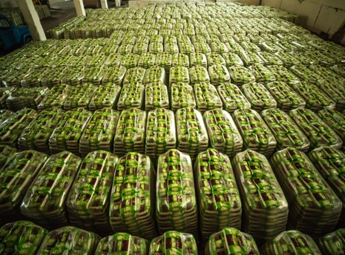
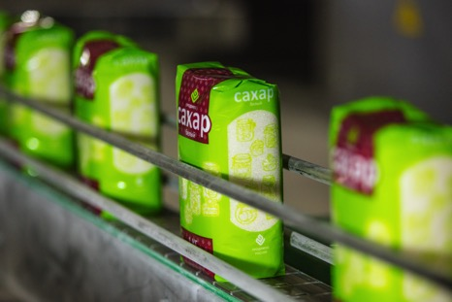
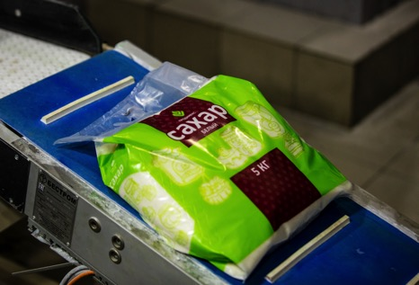
1.700.000
ТОНН САХАРА В ГОД
«ПРОДИМЕКС» ОБЕСПЕЧИВАЕТ САХАРОМ ПОЧТИ
25% РЫНКА РОССИИ

Slide 7
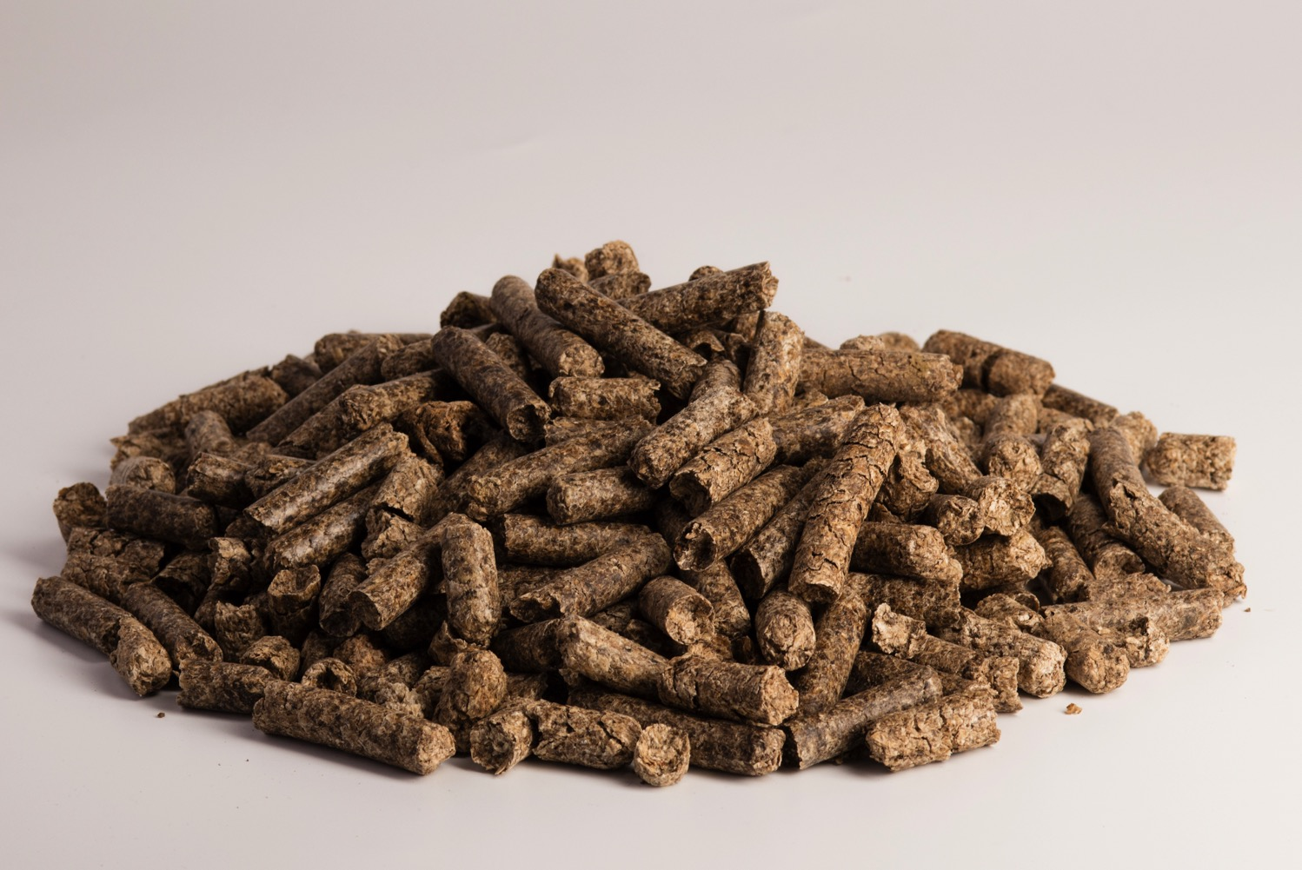
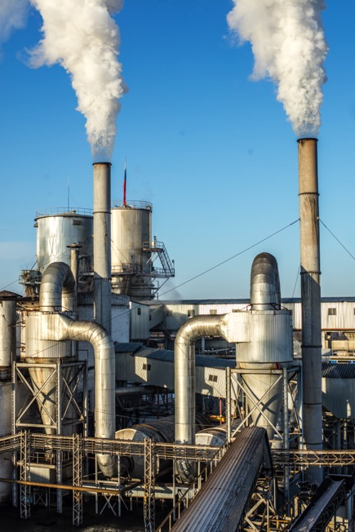
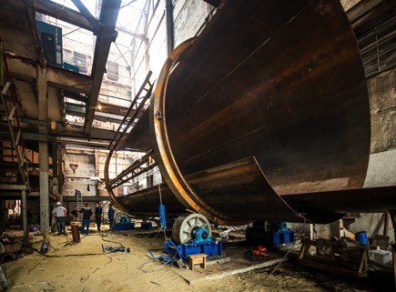
450.000
ТОНН ГРАНУЛИРОВАННОГО ЖОМА В ГОД
«ПРОДИМЕКС» ПРОИЗВОДИТ ПОЧТИ
30% ГРАНУЛИРОВАННОГО ЖОМА РОССИИ

Slide 8
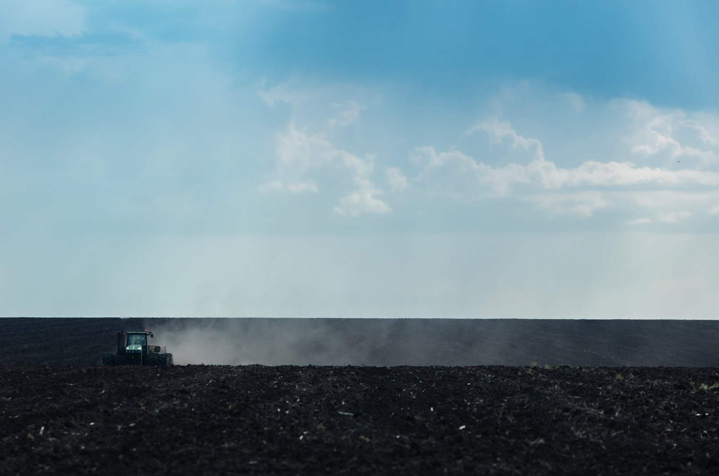
Более
800.000
гектар земли
ОДИН ИЗ КРУПНЕЙШИХ ЗЕМЕЛЬНЫХ
БАНКОВ В РОССИИ
(46 районов и 195 сельских поселений)

Slide 9
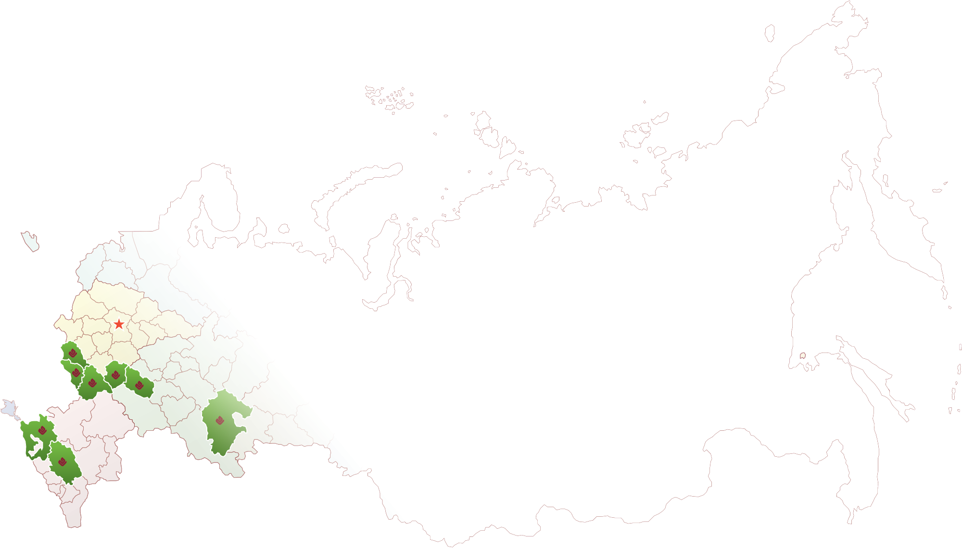
ШИРОЧАЙШАЯ ГЕОГРАФИЯ ПРОИЗВОДСТВА
Агропромышленный холдинг «Продимекс» обрабатывает земли в восьми лучших сельскохозяйственных регионах России:
Воронежская область;
Курская область;
Краснодарский край;
Ставропольский край;
Пензенская область;
Белгородская область;
Тамбовская область;
Республика Башкортостан;

Slide 10
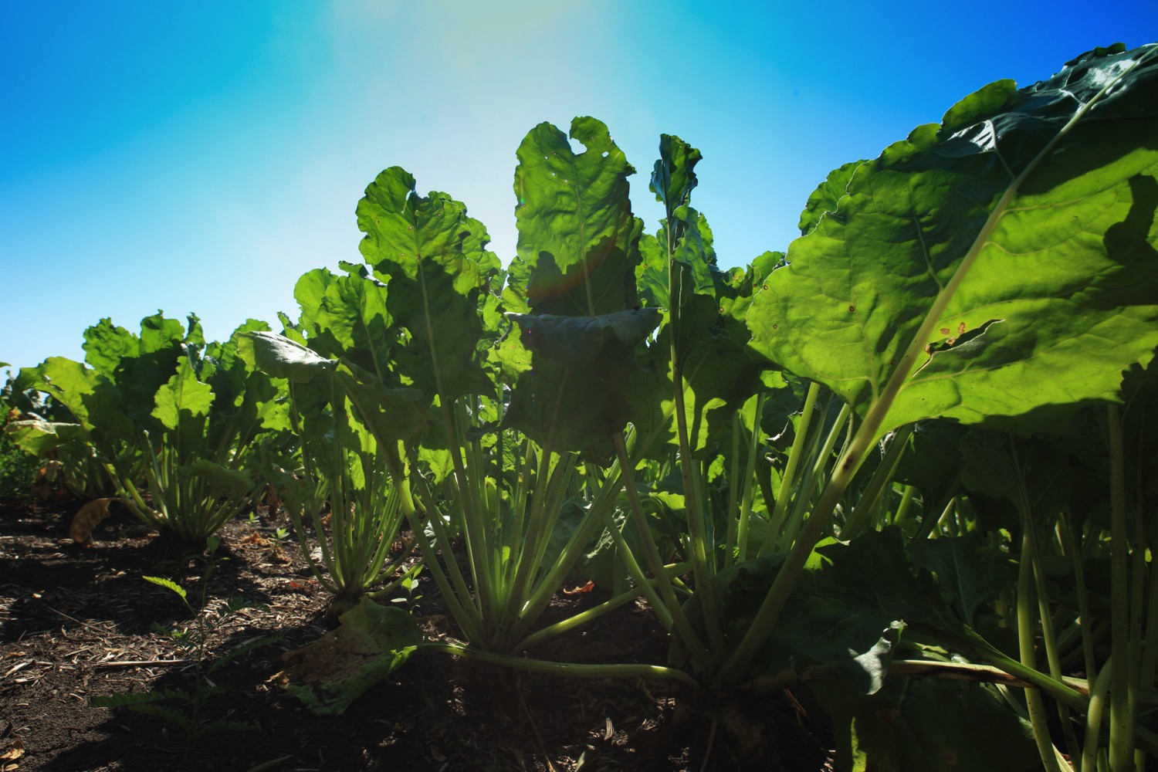
7.320.000 ТОНН СВЕКЛЫ
СТРАТЕГИЧЕСКАЯ КУЛЬТУРА ХОЛДИНГА «ПРОДИМЕКС» САХАРНАЯ СВЁКЛА

Slide 11
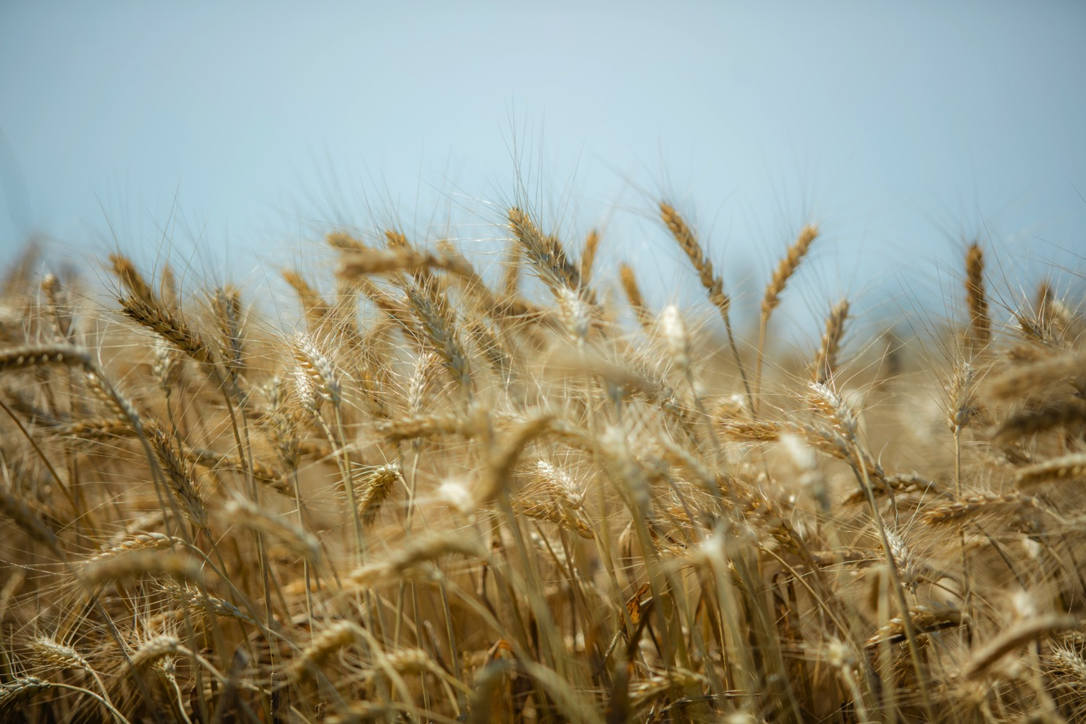
1.000.000
тонн зерновых,
бобовых и масличных
ОСНОВНЫЕ КУЛЬТУРЫ В СЕВООБОРОТЕ ХОЛДИНГА: ОЗИМАЯ ПШЕНИЦА, СОЯ, ГОРОХ, ЯРОВОЙ ЯЧМЕНЬ, КУКУРУЗА, ПОДСОЛНЕЧНИК

Slide 12
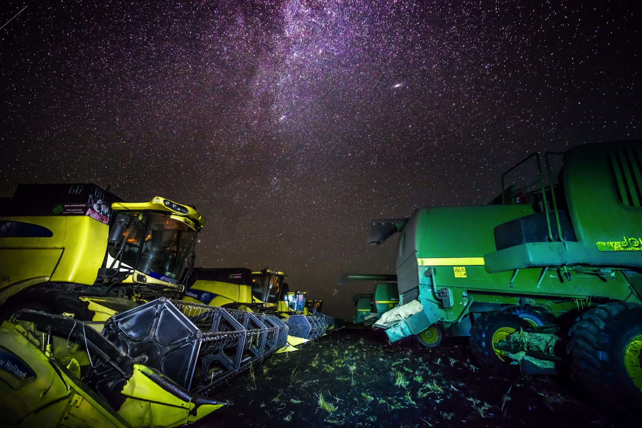
ЗЕРНОУБОРОЧНЫЕ КОМБАЙНЫ: JOHN DEERE, NEW HOLLAND, CLAAS, ACROS
«ПРОДИМЕКС» - ЭТО СОВРЕМЕННАЯ
СЕЛЬСКОХОЗЯЙСТВЕННАЯ ТЕХНИКА.

Slide 13
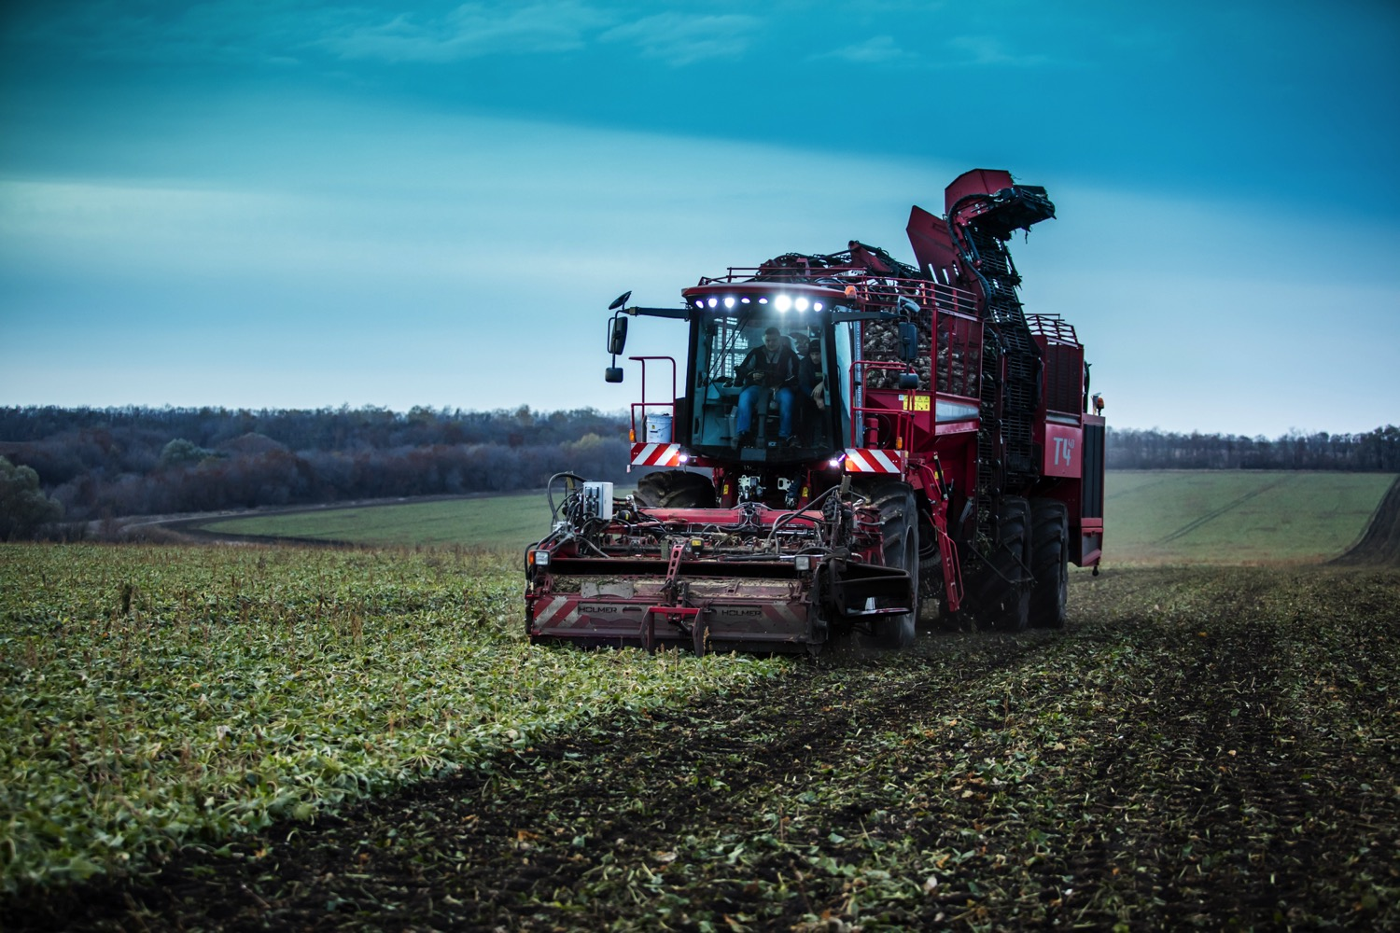
СВЕКЛОВИЧНЫЕ КОМБАЙНЫ: HOLMER, ROPA, GRIMME

Slide 14
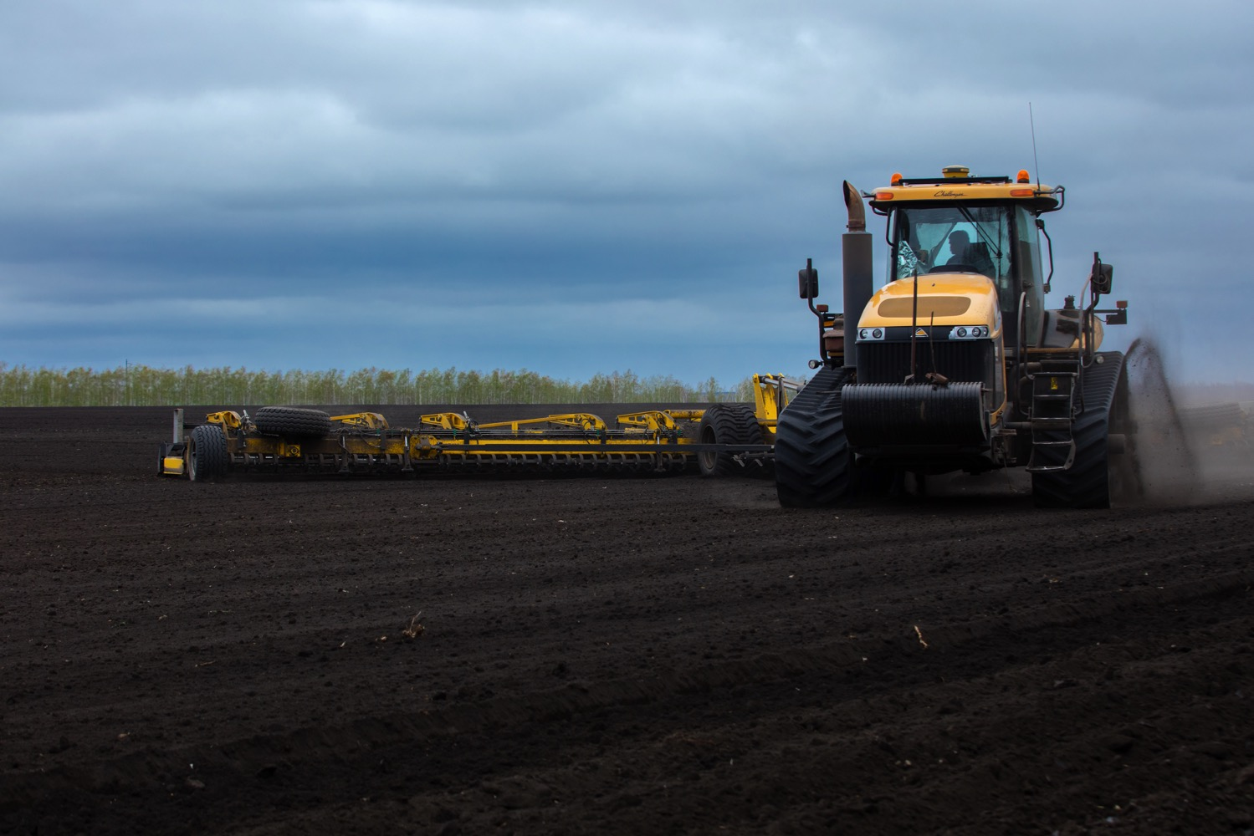
ЭНЕРГОНАСЫЩЕННЫЕ ТРАКТОРА: JOHN DEERE, CASE, CHALLENGER, FENDT, DEUTZ-FAHR

Slide 15
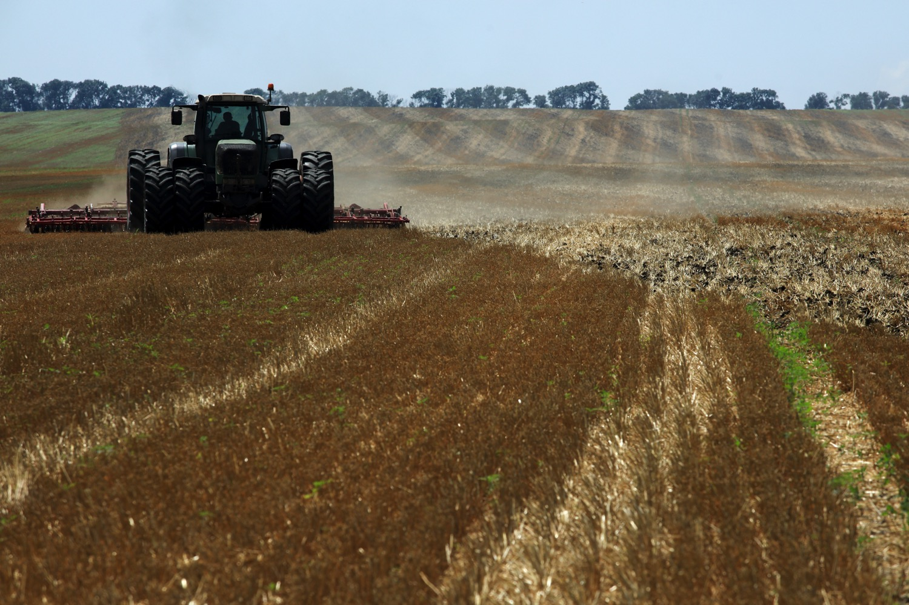
ШИРОКОЗАХВАТНЫЕ ПРИЦЕПНЫЕ УСТРОЙСТВА ДЛЯ ПОЧВОПОДГОТОВКИ: VADERSTAD, BEDNAR, LEMKEN, AMAZONE и другие…

Slide 16
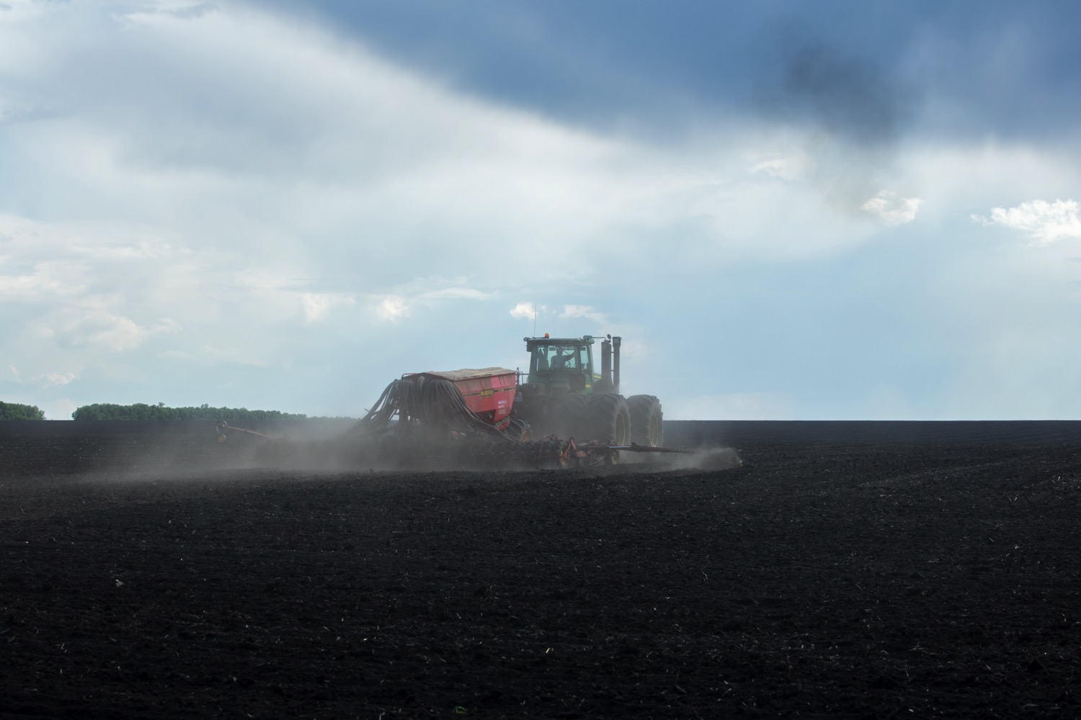
СЕЯЛКИ, ОПРЫСКИВАТЕЛИ: AMAZONE, MONOPILE, VADERSTAD …

Slide 17
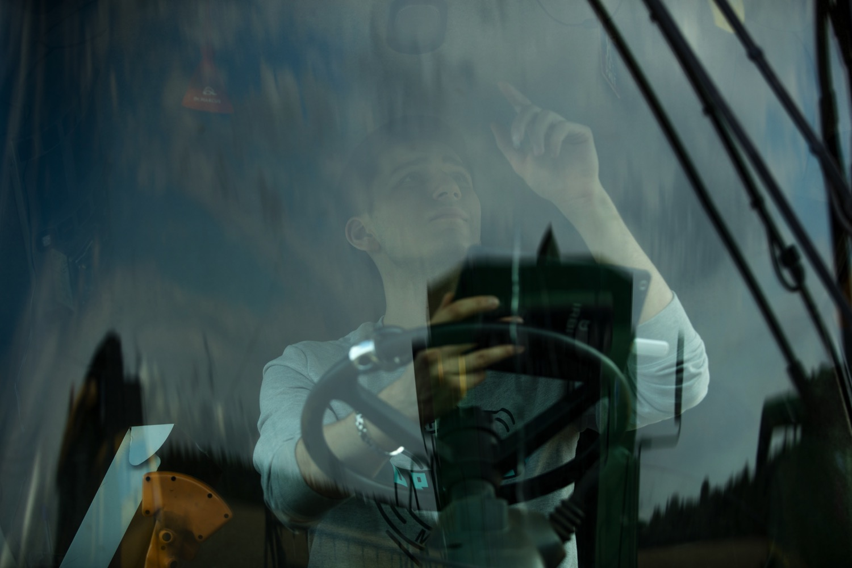
НА ВСЕЙ ТЕХНИКЕ ХОЛДИНГА «ПРОДИМЕКС» УСТАНОВЛЕНА СОБСТВЕННАЯ УНИКАЛЬНАЯ АВТОМАТИЗИРОВАННАЯ ПРОГРАММА УПРАВЛЕНИЯ ПРОИЗВОДСТВОМ (ПУП)

Slide 18
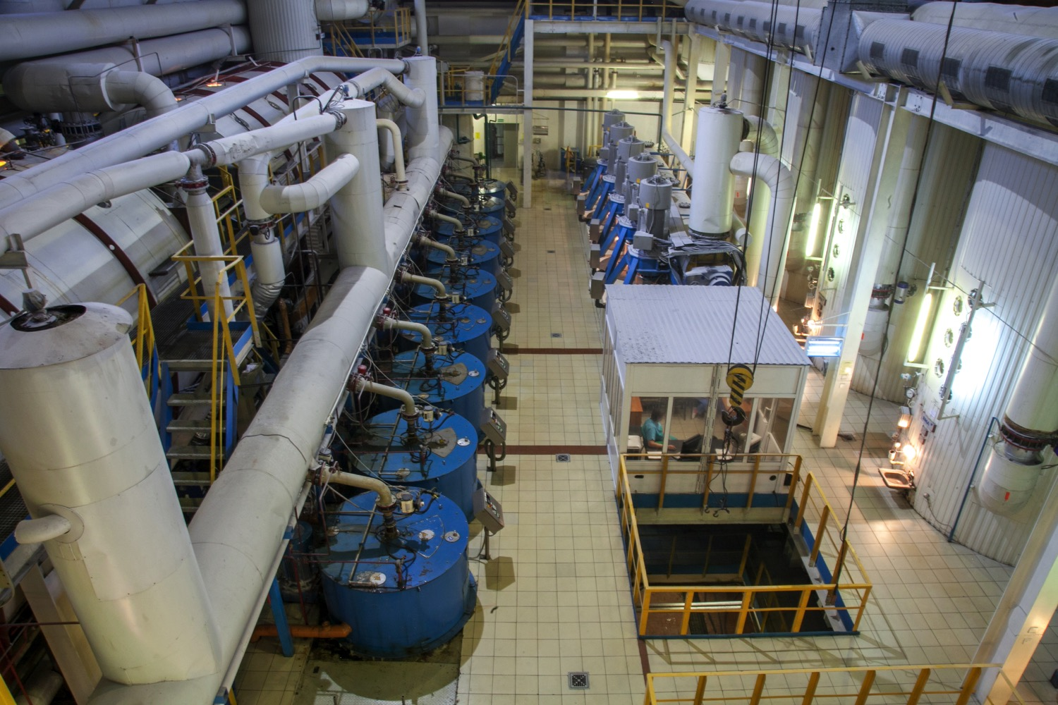
14 САХАРНЫХ ЗАВОДОВ В РОССИИ
ЗАВОДЫ «ПРОДИМЕКС» ПЕРЕРАБАТЫВАЮТ – 80.000 ТОНН СВЕКЛЫ В ДЕНЬ
Суточная производительность крупнейшего завода холдинга -12.000 тонн
Совокупный объём переработки всех заводов – 11 млн. тонн сахарной свёклы в год

Slide 19
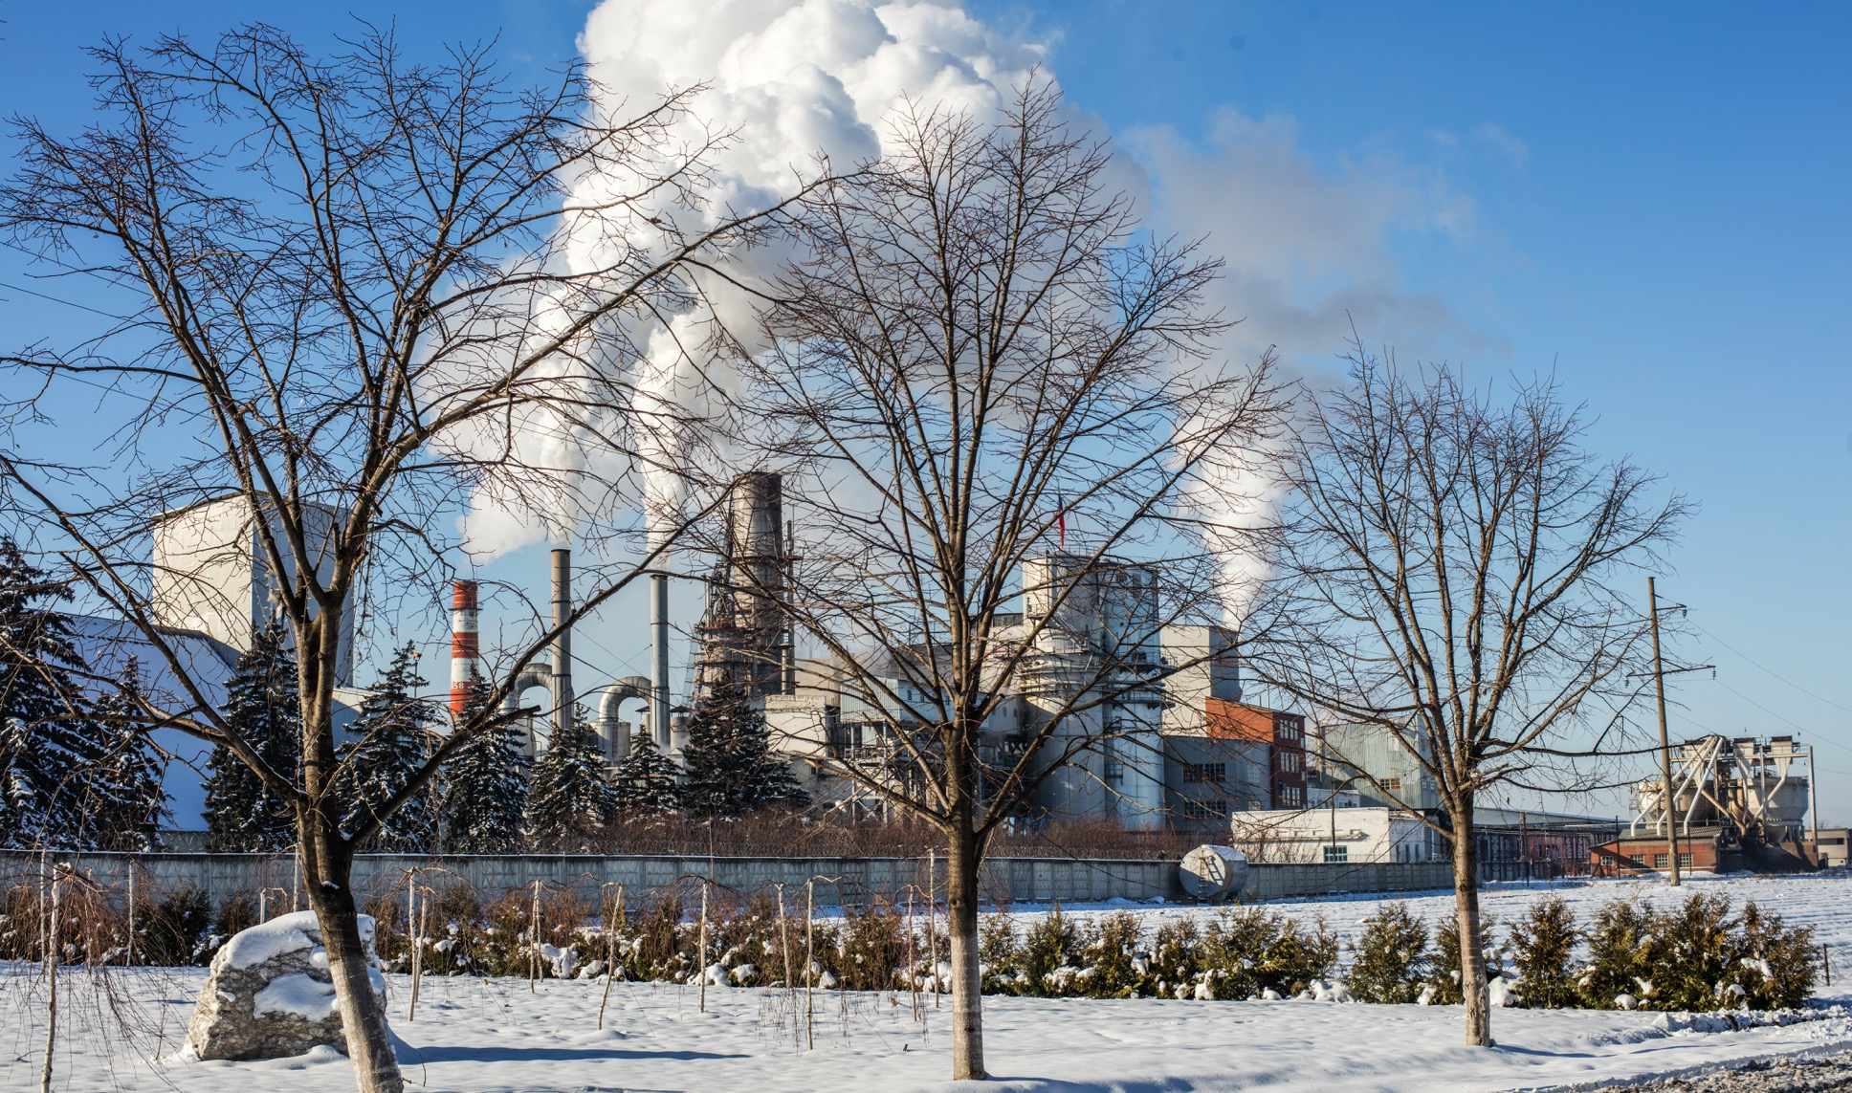
12.000 тонн
СУТОЧНЫЙ ОБЪЁМ ПЕРЕРАБОТКИ
КРУПНЕЙШИЙ ЗАВОД АГРОПРОМЫШЛЕННОГО ХОЛДИНГА «ПРОДИМЕКС» – ЗАВОД «УСПЕНСКИЙ САХАРНИК» (КРАСНОДАРСКИЙ КРАЙ)

Slide 20
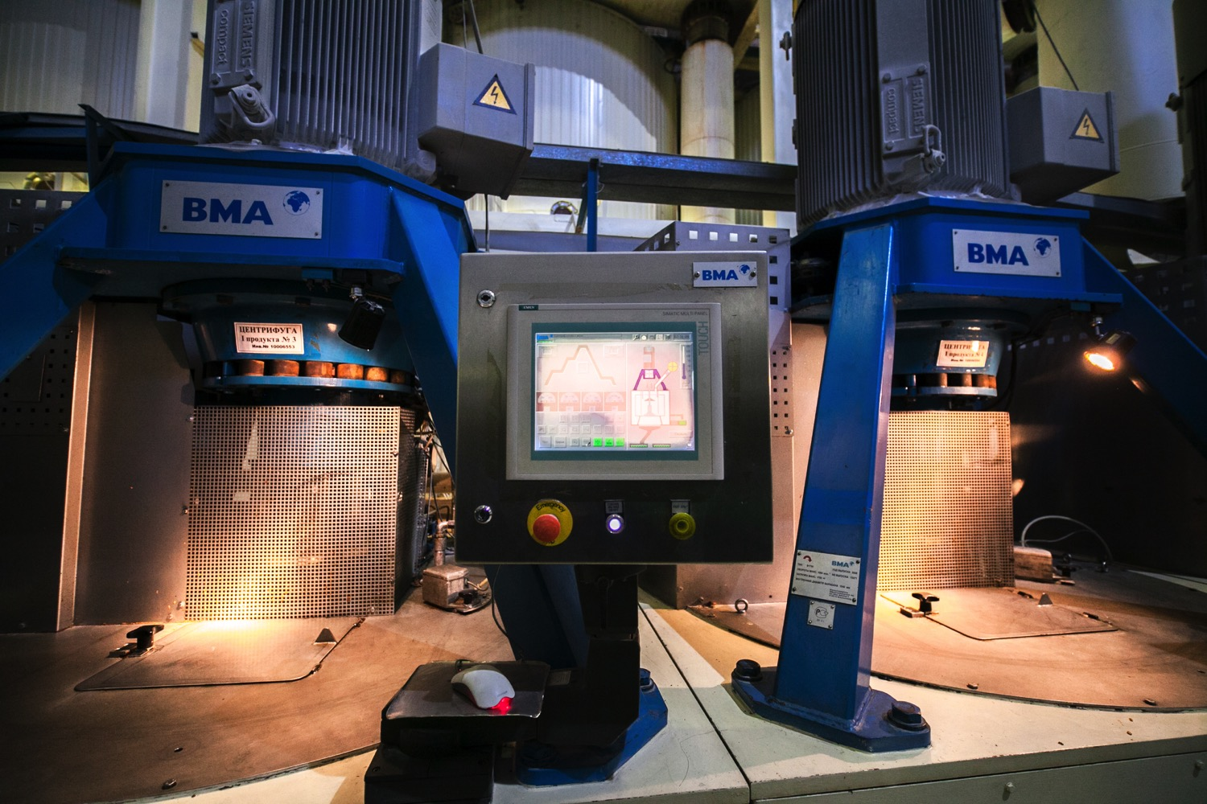
ПОСТОЯННАЯ МОДЕРНИЗАЦИЯ ПРОИЗВОДСТВА
ОБОРУДОВАНИЕ ЗАВОДОВ: BMA AG, PUTSCH AG, FIVES CAIL,
BABBINI, CPM, PROMILL, TTK,

Slide 21
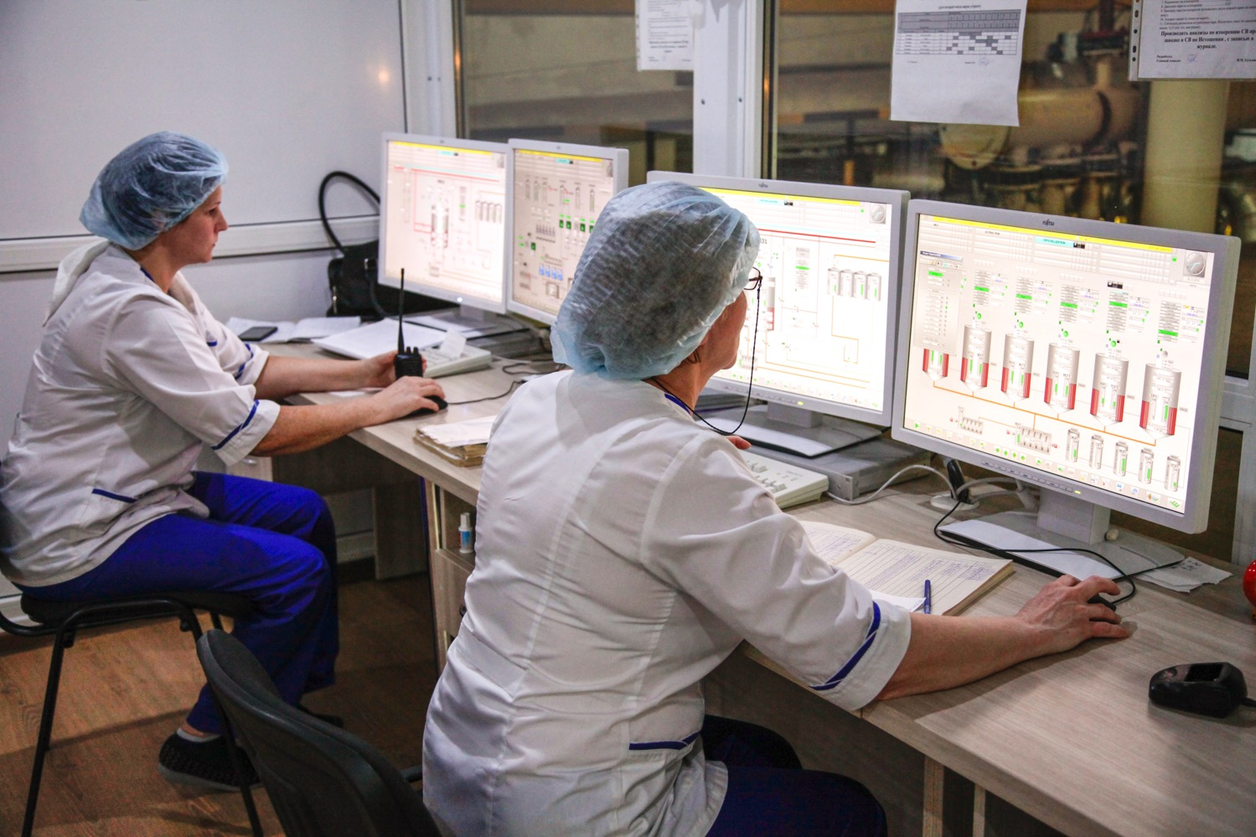
АВТОМАТИЗИРОВАННЫЕ СИСТЕМЫ УРАВЛЕНИЯ: SIEMENS, ABB

Slide 22
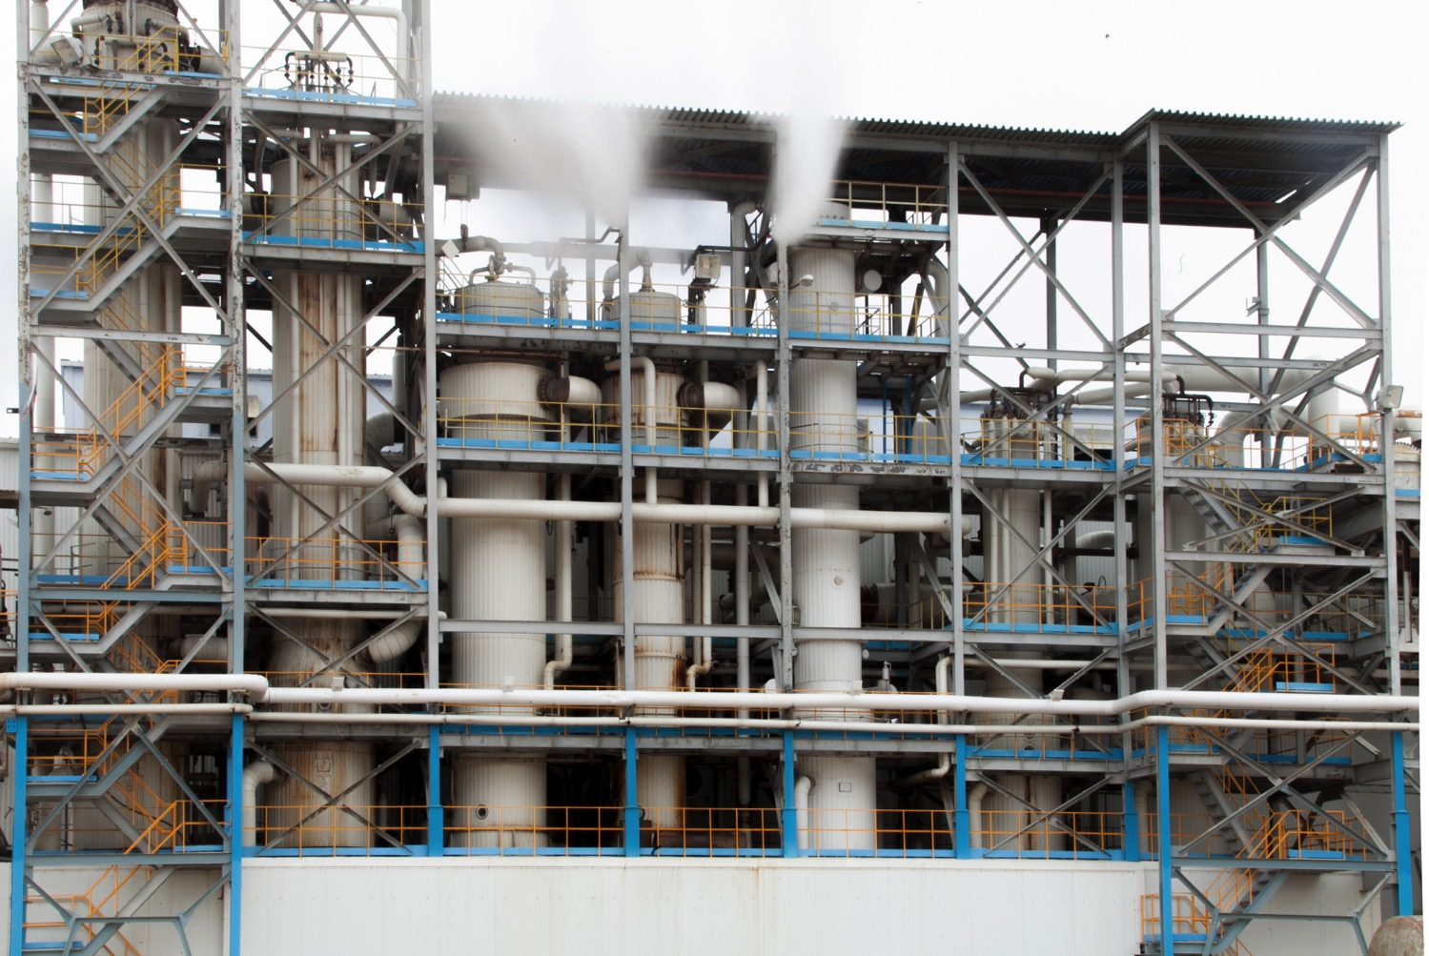
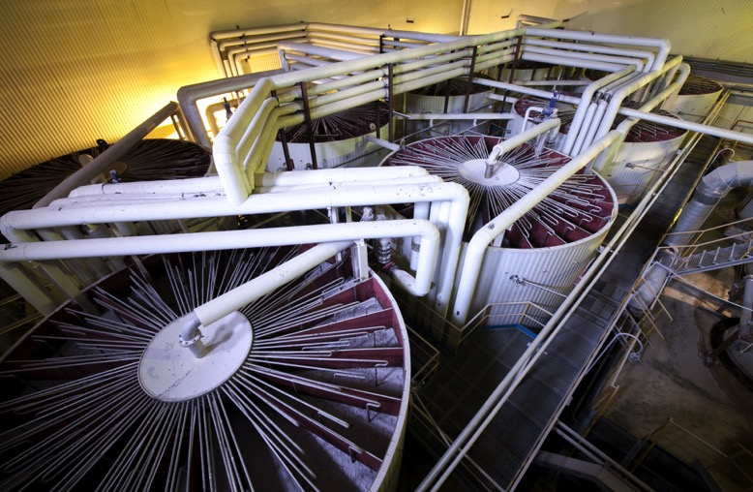
в состав холдинга входят УНИКАЛЬНОЕ ПРОИЗВОДСТВО
Агропромышленный холдинг
ЛИНИЯ ПО ПЕРЕРАБОТКЕ СВЕКЛОВИЧНОЙ МЕЛАССЫ
«ПРОДИМЕКС» ПЕРВЫМ В РОССИИ ОСВОИЛ ТЕХНОЛОГИЮ ПРОИЗВОДСТВА БЕТАИНОВОЙ МЕЛАССЫ НА ОЛЬХОВАТСКОМ САХАРНОМ КОМБИНАТЕ

Slide 23
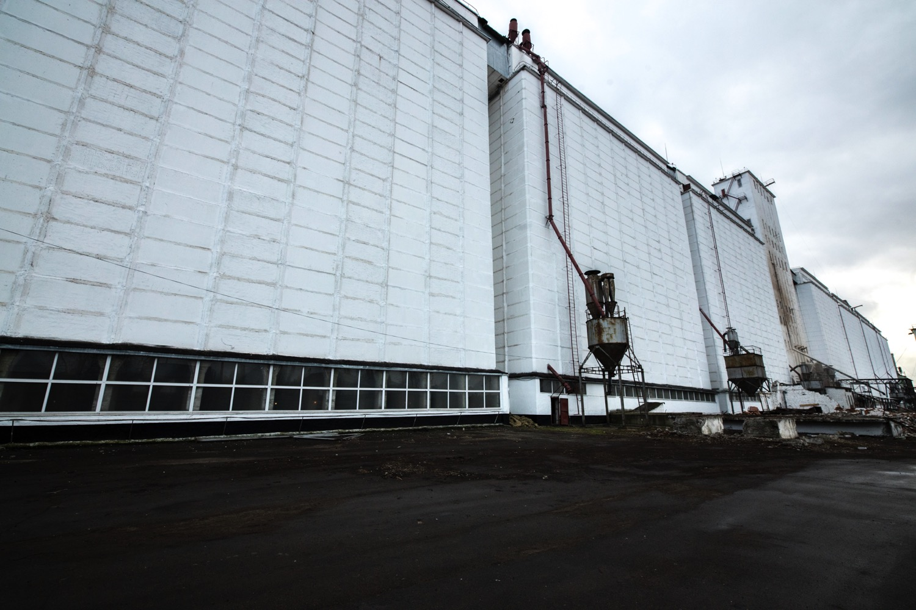
13 ЭЛЕВАТОРОВ
ОБЪЁМ ХРАНЕНИЯ ЭЛЕВАТОРОВ «ПРОДИМЕКС»
БОЛЕЕ 760.000 тонн
(на фото Таловский элеватор)

Slide 24
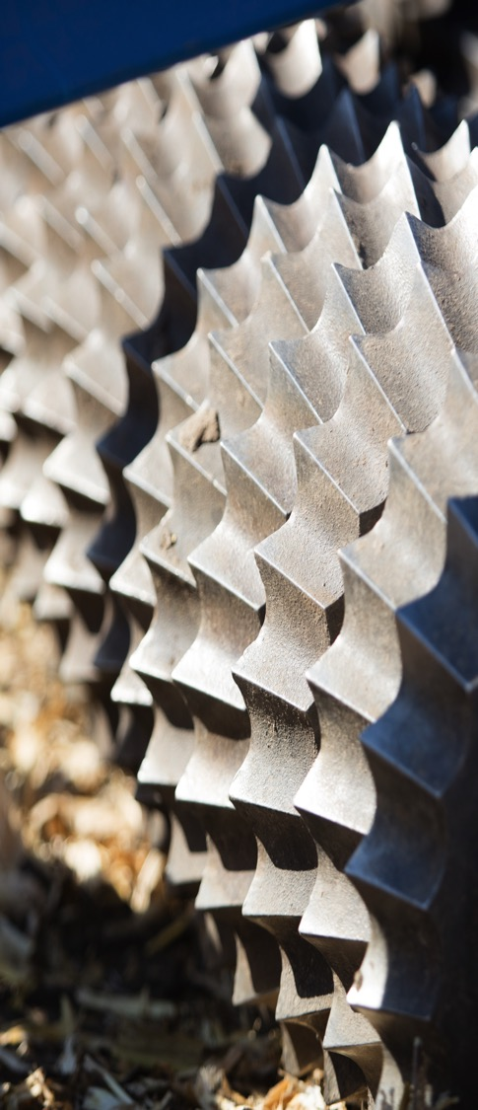
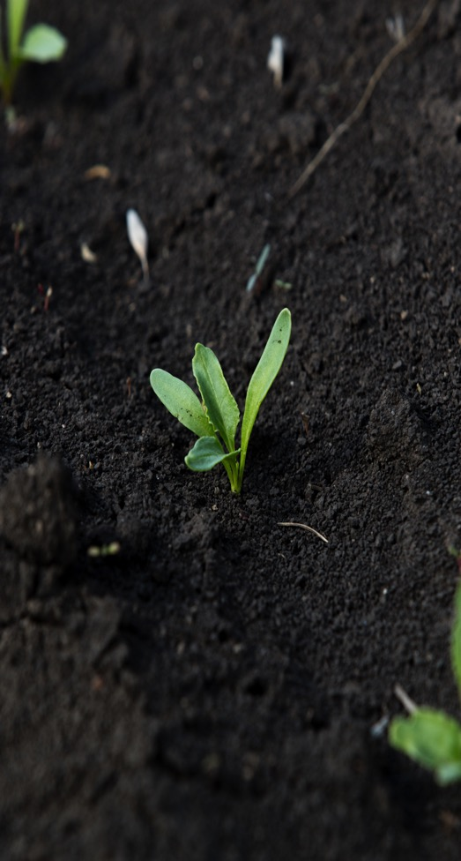
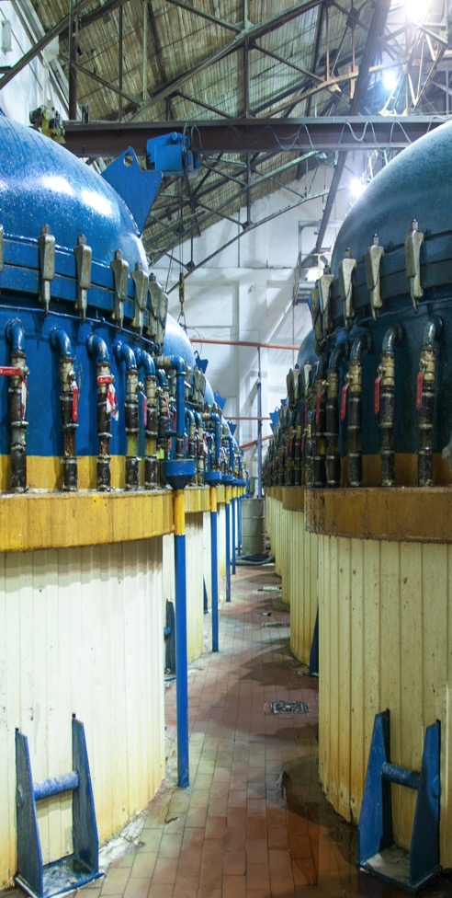
В КУРСКОЙ, ВОРОНЕЖСКОЙ И ПЕНЗЕНСКОЙ ОБЛАСТЯХ СОЗДАНЫ СТУДЕНЧЕСКИЕ УЧЕБНО-ПРАКТИЧЕСКИЕ ЦЕНТРЫ ДЛЯ ПРОХОЖДЕНИЯ ПРОИЗВОДСТВЕННОЙ ПРАКТИКИ ПО ИНЖЕНЕРНОЙ, АГРОНОМИЧЕСКОЙ СПЕЦИАЛЬНОСТЯМ И ПО РАЗЛИЧНЫМ ЗАВОДСКИМ ПРОФЕССИЯМ

Slide 25
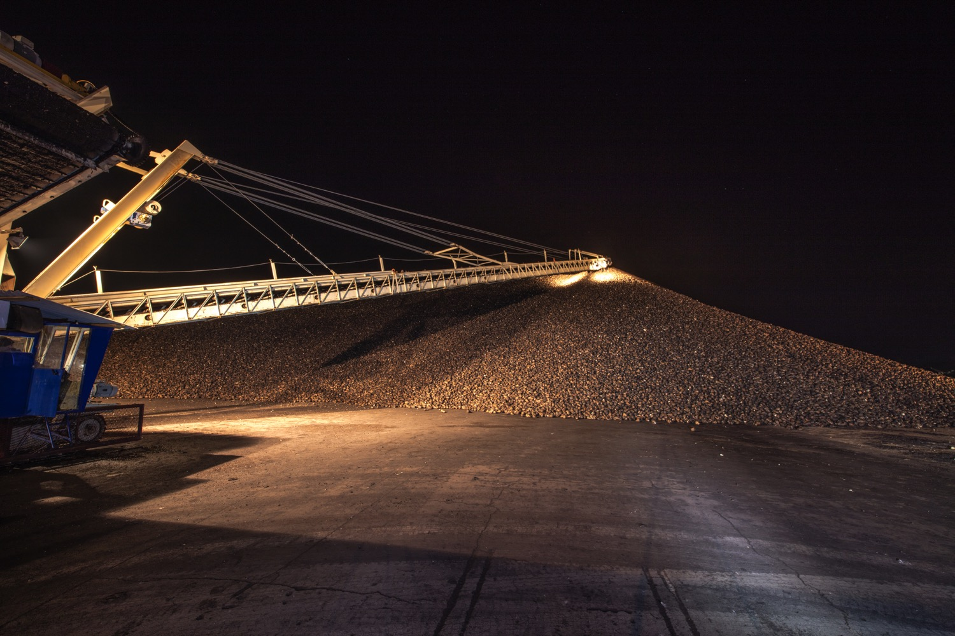
СПАСИБО ЗА ВНИМАНИЕ!

